Slide 1
Новая классификация запасов полезных ископаемых как основа роста инвестиционного потенциала недр стран Содружества Независимых Государств
Генеральный директор ФБУ «ГКЗ»,
доктор технических наук
Шпуров И.В.
сентябрь 2017 г.

Slide 2
Ключевые задачи новых классификаций запасов УВС и ТПИ
Цель новых классификаций - обеспечить переход от административного регулирования недропользования к механизму, основанному на геолого-экономической и технико-экономической оценке возможности разработки запасов полезных ископаемых
Зарегистрировано в Минюсте России 31 декабря 2013 г. N 30943
------------------------------------------------------------------
МИНИСТЕРСТВО ПРИРОДНЫХ РЕСУРСОВ И ЭКОЛОГИИ
РОССИЙСКОЙ ФЕДЕРАЦИИ
ПРИКАЗ
от 1 ноября 2013 г. N 477
ОБ УТВЕРЖДЕНИИ КЛАССИФИКАЦИИ
ЗАПАСОВ И РЕСУРСОВ НЕФТИ И ГОРЮЧИХ ГАЗОВ
В соответствии с Законом Российской Федерации от 21 февраля 1992 г. N 2395-1 "О недрах" (Ведомости Съезда народных депутатов Российской Федерации и Верховного Совета Российской Федерации, 1992, N 16, ст. 834; Собрание законодательства Российской Федерации, 1995, N 10, ст. 823; 1999, N 7, ст. 879; 2000, N 2, ст. 141; 2001, N 21, ст. 2061; N 33, ст. 3429; 2002, N 22, ст. 2026; 2003, N 23, ст. 2174; 2004, N 27, ст. 2711; N 35, ст. 3607; 2006, N 17, ст. 1778; N 44, ст. 4538; 2007, N 27, ст. 3213; N 49, ст. 6056; 2008, N 18, ст. 1941; N 29, ст. 3418; N 29, ст. 3420; N 30, ст. 3616; 2009, N 1, ст. 17; N 29, ст. 3601; N 52, ст. 6450; 2010, N 21, ст. 2527; N 31, ст. 4155; 2011, N 15, ст. 2018; N 15, ст. 2025; N 30, ст. 4567; N 30, ст. 4570; N 30, ст. 4572; N 30, ст. 4590; N 48, ст. 6732; N 49, ст. 7042; N 50, ст. 7343; N 50, ст. 7359; 2012, N 25, ст. 3264; N 31, ст. 4322; N 53, ст. 7648; 2013, N 19, ст. 2312; N 30, ст. 4060; N 30, ст. 4061), Положением о Министерстве природных ресурсов и экологии Российской Федерации, утвержденным постановлением Правительства Российской Федерации от 29 мая 2008 г. N 404 (Собрание законодательства Российской Федерации, 2008, N 22, ст. 2581; N 42, ст. 4825; N 46, ст. 5337; 2009, N 3, ст. 378; N 6, ст. 738; N 33, ст. 4088; N 34, ст. 4192; N 49, ст. 5976; 2010, N 5, ст. 538; N 10, ст. 1094; N 14, ст. 1656; N 26, ст. 3350; N 31, ст. 4251; N 31, ст. 4268; N 38, ст. 4835; 2011, N 6, ст. 888; N 14, ст. 1935; N 36, ст. 5149; 2012, N 7, ст. 865; N 11, ст. 1294; N 19, ст. 2440; N 28, ст. 3905; N 37, ст. 5001; N 46, ст. 6342; N 51, ст. 7223; 2013, N 16, ст. 1964; N 24, ст. 2999; N 28, ст. 3832; N 30, ст. 4113; N 33, ст. 4386; N 38, ст. 4827), Положением о Федеральном агентстве по недропользованию, утвержденным постановлением Правительства Российской Федерации от 17 июня 2004 г. N 293 (Собрание законодательства Российской Федерации, 2004, N 26, ст. 2669; 2006, N 25, ст. 2723; 2008, N 22, ст. 2581; N 42, ст. 4825; N 46, ст. 5337; 2009, N 6, ст. 738; N 33, ст. 4081; N 38, ст. 4489; 2010, N 26, ст. 3350; 2011, N 14, ст. 1935; 2013, N 10, ст. 1027; N 28, ст. 3832), приказываю:
1. Утвердить прилагаемую Классификацию запасов и прогнозных ресурсов нефти и горючих газов.
2. Ввести в действие Классификацию запасов и прогнозных ресурсов нефти и горючих газов с 1 января 2016 г.
Министр
С.Е.ДОНСКОЙ
Утверждена
приказом Минприроды России
от 01.11.2013 N 477
Задачи:
повышение достоверности запасов
упрощение схемы утверждения запасов
снижение административных барьеров
обеспечение комплексного подхода к администрированию льготируемых параметров
совершенствование механизма государственного регулирования для вовлечения в разработку неэффективных и трудноизвлекаемых запасов
гармонизация с международными системами
Принципиальное свойство новых классификаций (УВС и ТПИ) – они основаны на проектном принципе

Slide 3
В ОСНОВЕ НОВОЙ РОССИЙСКОЙ КЛАССИФИКАЦИИ УВС и ТПИ – ПРОЕКТНЫЙ ПРИНЦИП УПРАВЛЕНИЯ ЗАПАСАМИ
Бурение первой поисковой скважины
Получение первого притока УВ
Утверждение первой технологической схемы
РЕГИОНАЛЬНЫЙ
ПОИСКОВЫЙ
РАЗВЕДОЧНЫЙ
ПРОМЫШЛЕННАЯ РАЗРАБОТКА
D1, D2
D0, DL
C1, C2
A, B1, B2
Обоснование районов для постановки поисковых работ
Открытие и оценка новых месторождений нефти и газа
Определение промышленной значимости месторождения
Получение прибыли при рациональном использовании недр
ЦЕЛЬ
установление основных характеристик перспективных ловушек
выделение выявленных и подготовленных структур
установление основных характеристик подготовленных ловушек
технико-экономическая оценка перспектив освоения участка недр
выбор первоочередных участков для постановки поискового бурения
установление основных характеристик месторождения (залежи) и оценка запасов
определение добывных возможностей скважин, месторождения (залежи)
технико-экономическая оценка перспектив освоения месторождения
Выполнение проектных решений
Мониторинг изменения структуры извлекаемых запасов
Рациональная разработка
Экономически эффективное извлечение УВС
Обеспечение безопасности проведения работ
ЗАДАЧИ
Проектный принцип классификации запасов позволил перейти на новый уровень управления запасами (на примере УВС) со стороны недропользователя и государства и гармонизировать с международными системами.

Slide 4
ОСНОВНЫЕ ПРИНЦИПЫ НОВОЙ КЛАССИФИКАЦИИ ЗАПАСОВ ПО УВС
ЗАПАСЫ
Разрабатываемые месторождения
Неразрабатываемые месторождения
(в разведке)
А
В1
В2
С1
С2
Разбуренные эксплуатационной сеткой скважин.
Подготовленные -
основной проектный фонд эксплуатационных скважин
Оцененные –
зависимый планируемый фонд эксплуатационных скважин
Разведанные
Оцененные
Технологически извлекаемые запасы определяются в соответствии с технологическим проектным документом на разработку
(на весь срок разработки месторождения и рентабельный период )
Извлекаемые запасы оцениваются по аналогии
Рентабельно извлекаемые запасы рассчитываются на основе детальных экономических расчетов, определяющих оптимальную схему разработки месторождения
Экономические расчеты включают оценку риска не подтверждения запасов
Экспертная экономическая оценка перспектив освоения месторождения
Основа текущего государственного планирования
Необходимо государственное регулирование
РЕСУРСЫ
D0
Dл
D1
D2
подготовленные
локализованные
перспективные
прогнозируемые
ЗАПАСЫ ПО КЛАССИФИКАЦИИ PRMS
Доказанные запасы
Вероятные+Возможные
Доказанные запасы
Вероятные+Возможные
Новая классификация запасов по УВС введена в действие и
гармонизирована с международными системами в 2016г.

Slide 5
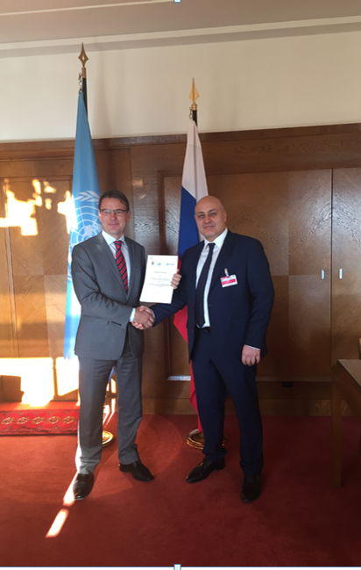
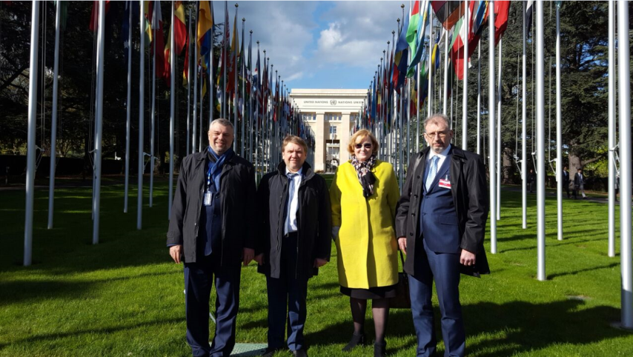
МЕЖДУНАРОДНОЕ ПРИЗНАНИЕ СУЩЕСТВУЮЩИХ В РОССИИ СТАНДАРТОВ ПОДСЧЕТА ЗАПАСОВ
Россия занимает активную позицию по сближению российских и международных подходов к классификации запасов и ресурсов, стремится к взаимному признанию специалистов разных стран, повышению прозрачности информации и инвестиционной привлекательности объектов недропользования
В 2011г одобрен Комитетом по международным стандартам отчетности о запасах Российский Кодекс публичной отчетности о результатах геологоразведочных работ, ресурсах и запасах ТПИ (Кодекс НАЭН)
30.09.2016г российская классификация по УВС становится первой национальной классификацией интегрированной в РК ООН 2009 (Связующий документ)
Ведется работа по подготовке Сase studies между НКЗ РФ 2013, РКООН-2009 и PRMS
В планах: разработка Связующего документа между российской классификацией по ТПИ и РК ООН 2009
Первые результаты внедрения НКЗ по УВС показали - рентабельные запасы оцененные по стандартам НКЗ хорошо согласуются с данными ВР: РФ 2013 - 14.5 млрд.т (нефть), ВР - 15 млрд.т (нефть+конденсат)

Slide 6
СХЕМА ПРОЕКТА РОССИЙСКОЙ КЛАССИФИКАЦИИ ЗАПАСОВ ТПИ
В СРАВНЕНИИ С CRIRSCO
ОБЪЕКТЫ ОЦЕНКИ |  | РУДОПРОЯВЛЕНИЯ, УЧАСТКИ , ПЛОЩАДИ И ФЛАНГИ МЕСТОРОЖДЕНИЙ |  |  |  | МЕСТОРОЖДЕНИЯ
СТАДИЯ РАБОТ |  | РЕГИОНАЛЬНЫЕ РАБОТЫ |  | ПОИСКИ |  | ОЦЕНКА | РАЗВЕДКА | РАЗРАБОТКА
Основание для начала работ |  | Проект на региональные работы |  | Проект на поисковые работы |  | Проект на оценочные работы | Проект на разведочные работы | Технический проект разработки
Категории по степени изученности | РФ | ПРОГНОЗНЫЕ РЕСУРСЫ |  |  |  | ГЕОЛОГИЧЕСКИЕ ЗАПАСЫ |  | ИЗВЛЕКАЕМЫЕ ЗАПАСЫ
 |  | Возможные Р₃ | Перспективные Р₂ |  | Предполага-емые Р₁ | Оценённые (С₂) | Разведанные (В+С₁) | Вероятные (R₂) | Доказанные (R₁)
 | CRIRSCO | Exploration results |  |  | MINERAL RESOURCE (Минеральные ресурсы) |  |  | MINERAL RESERVES (Запасы)
 |  |  |  |  | Inferred предполагаемые | Indicated (исчисленные, выявленные) | Measured (измеренные, оценённые) | Probable (вероятные) | Proved (доказанные)
Экономическая значимость | РФ | Не выделяются |  |  |  | Балансовые (экономические); Забалансовые (потенциально-экономические) |  | Балансовые (экономические)
 | CRIRSCO | Не выделяются |  |  | Потенциально-экономические |  |  | Экономические
Новая классификация запасов по ТПИ находится на межведомственном согласовании. Она сохранила ключевые положительные решения действующей классификации и максимально приближена к международным системам.

Slide 7
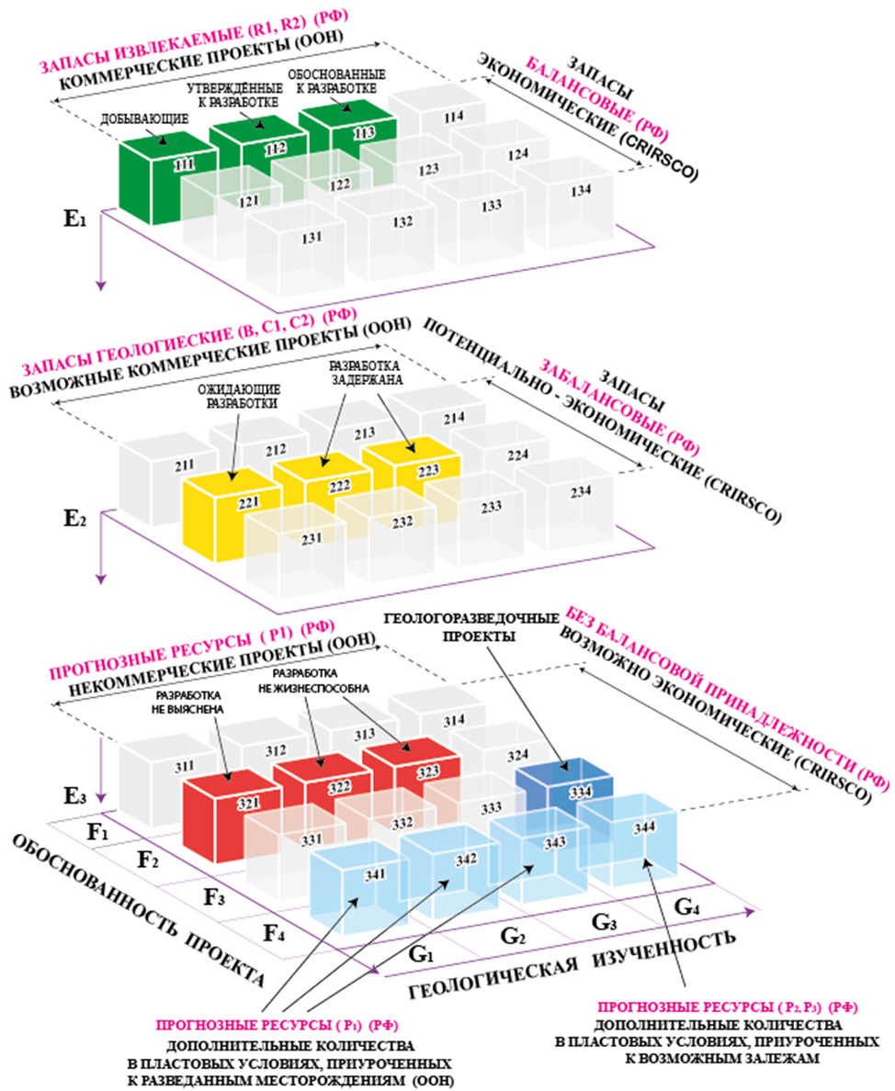
ПРОЕКТ СОПОСТАВЛЕНИя РКООН и ПРОЕКТА КЛАССИФИКАЦИИ РФ (2017)
После утверждения НКЗ по ТПИ планируется гармонизировать с рамочной классификацией РКООН и CRIRSCO

Slide 8
Новая классификация по увс. РЕЗУЛЬТАТЫ ПРОВЕДЕНИЯ ГОС.ЭКСПЕРТИЗЫ 2015-2016Г И ПЛАН НА 2017Г
1425
1493
-19%
+29%
1155
(861*)
+59%
(608*)
В 2016 году объем представленных документов на госэкспертизу запасов был на 59% больше, чем в 2015 году, в том числе на 10% за счет внедрения новой системы экспертизы (ПТД+ПЗ/ОПЗ)
В 2017 году планируется увеличение количества документов предоставляемых на государственную экспертизу запасов и согласование ПТД ~ на 29%
Необходимо равномерное по году представление недропользователями в Роснедра ПТД в течение года (начиная с 2017г)
* - всего ПТД, в том числе совместно с ПЗ и ОПЗ

Slide 9
Новая классификация по увс. Фактические СРОКИ ПРОВЕДЕНИЯ ГОСУДАРСТВЕННОЙ ЭКСПЕРТИЗЫ
Средние сроки проведения государственной экспертизы подсчета запасов с проектным документом (факт)
180
97
71
70
48
42
За 12 месяцев проведения госэкспертизы по УВС:
Авторы, представляемых документов, ни разу не воспользовались дополнительным временем на внесение изменений, предусмотренного Постановлением Правительства 69
В большинстве случаев по ПЗ+ТЭО и по ТЭО были запрошены дополнительные материалы. Средний срок на предоставление доп. материалов составил 12 дней
Средний фактический срок предоставления услуги составил 64% от установленного Постановлением Правительства 69 «основного» прескательного срока (90 дней) и 33% от максимального срока (180 дней)

Slide 10
РАСПРЕДЕЛЕНИЕ ИЗВЛЕКАЕМЫХ ЗАПАСОВ НЕФТИ РФ ПО СТЕПЕНИ ИХ ПРОМЫШЛЕННОГО ОСВОЕНИЯ НА 1.01.2017Г (прогноз)
Степень промышленного освоения по данным государственного баланса запасов | Извлекаемые запасы на 1.01. 2017г, млрд.т (предварительно) |  |  |  |  |  | отбор от начальных извлекаемых запасов, %
 | АВ1+С1 |  | В2+С2 |  | АВ1В2+С1С2 |  | АВ1+С1 |  | АВ1В2+С1С2
 | технолог. | рентаб. | технолог. | рентаб. | технолог. | рентаб. | технолог. | рентаб. | технолог. | рентаб.
Всего запасов | 18,4 | 14,5 | 11,1 | 4,4 | 29,4 | 18,9 | 56 | 62 | 44 | 55
Разрабатываемые запасы | 13,3 | 10,9 | 2,5 | 1,1 | 15,8 | 12,0 | 64 | 68 | 59 | 66
Неразрабатываемые запасы | 5,1 | 3,6 | 8,5 | 3,3 | 13,6 | 6,9
Доля неразрабатываемых | 28% | 25% | 77% | 77% | 46% | 37%
В соответствии с гармонизацией с РКООН относится к запасам Proved
В разработку введено 64% месторождений РФ (1826 из 3032)
Не вовлеченные в разработку залежи потенциально содержат 6,9 млрд.т (37%) рентабельно извлекаемых запасов. При этом 48% запасов относятся к категориям В2 и С2, т.е. обладают низкой степенью изученности
Оценка рентабельно извлекаемых запасов России по категориям АВ1+С1 на основании данных 2016г – 14,5 млрд.т
Для справки: по данным ВР доказанные запасы нефти и конденсата РФ на 2016 г составили 15 млрд.т

Slide 11
АНАЛИЗ ЛЬГОТИРУЕМЫХ ОБЪЕКТОВ по УВС
Вид залежей | Кол-во объектов | Кол-во низко рентабельных объектов | Технологически извлекаемые запасы АВ₁+В₂, млн.т | Рентабельно извлекаемые запасы АВ₁+В₂, млн.т | Рентабельно извлекаемые запасы АВ₁+В₂, %
Баженовская свита | 34 | 8 (23%) | 51 | 34 | 67%
Абалакская свиты | 30 | 7 (23%) | 46 | 42 | 92%
Доманиковая свита | 14 | 1 (7%) | 36 | 33 | 93%
Тюменская свита | 161 | 59 (36%) | 553 | 217 | 39%
Проницаемость ≤2 мД | 143 | 24 (17%) | 121 | 85 | 71%
Вязкость ≥ 200 спз | 94 | 14 (15%) | 658 | 624 | 95%
ИТОГО | 476 | 113 (24%) | 1 465 | 1 035 | 71%
76% льготируемых объектов являются на текущий момент рентабельными на 20-100% при существующей системе налогообложения
Доля рентабельных запасов АВ₁+В₂ в среднем составляет 71%
Отмечается низкая доля рентабельных запасов по объектам тюменской свиты (39%), по которой самый низкий уровень налоговых льгот
Введение льгот позволило повысить эффективность разработки ТрИЗ

Slide 12
СТРУКТУРА ОБЪЕКТОВ С ДОЛЕЙ НЕРЕНТАБЕЛЬНЫХ ЗАПАСОВ >80%
По результатам гос. экспертизы 2016 года выделено 155 объектов учета (482 млн.т нерентабельных запасов) с низкой рентабельностью категорий запасов АВ₁+В₂ (< 20%)
Результаты экспертизы запасов показывают, что новая классификация запасов позволяет решать задачу определения и мониторинга ТрИЗ и может быть инструментом государственного регулирования

Slide 13
ПРОГНОЗ ДОБЫЧИ ДО 2050 ГОДА
Энергетическая стратегия РФ
Обеспечить выполнение энергетической стратегии страны по уровням добычи нефти возможно только за счет вовлечения в разработку нерентабельных запасов и активизации поисковых работ
Вовлечение в разработку нерентабельных запасов (2.5 млрд.т за 35 лет) позволит обеспечить рациональное недропользование (сбалансированная энергетическая система, вовлечение малых толщин, подгазовых зон, низкопроницаемых коллекторов, высоко выработанных запасов и т.д), в том числе за счет вывода скважин из бездействия

Slide 14
Центры формирования инвестиционных решений в области освоения полезных ископаемых
Природные ресурсы добывают практически во всем Мире. Центры формирования инвестиционных решений основаны на стандартах классификации запасов, принимаемых финансовыми институтами, и локализованы в ограниченном количестве стран, что нарушает баланс справедливого распределения инвестиционных ресурсов на освоение полезных ископаемых и является потенциальным источником международных конфликтов

Slide 15
Для создания единой системы экспертизы запасов необходимо
Признание национальных экспертов
Признание Классификации запасов
Признание финансовыми институтами
Усовершенствованная система экспертизы запасов
Признание международным сообществом национальной системы подсчета запасов (Классификация запасов)
Признание российским и международным сообществом национальных независимых экспертов (Институт компетентных лиц)
? Признание данных экспертизы запасов финансовыми институтами

Slide 16
ПРИЗНАНИЕ ООН РОССИЙСКОЙ КЛАССИФИКАЦИИ И СОЗДАНИЕ ПРОФЕССИОНАЛЬНОГО ЭКСПЕРТНОГО СООБЩЕСТВА ПОЗВОЛЯЕТ ЗАПУСТИТЬ ИНТЕГРАЦИОННЫЕ ПРОЦЕССЫ В СФЕРЕ НЕДРОПОЛЬЗОВАНИЯ В ЕВРАЗЭС
Связующий документ
(РК ООН-2009 – Классификация РФ-2013)
Казахстан
Кыргызстан
Белоруссия
Россия
Азербайджан
Таджикистан
Узбекистан
Российская классификация запасов и ресурсов УВС
Признание Классификации РФ-2013 странами СНГ в целях гармонизации национальных классификаций стран СНГ с РК ООН-2009 (при патернализме российского связующего документа).
Формирование единого института Компетентных лиц (экспертов) признанных в России и ЕврАзЭС, а также международными экспертными сообществами.
Создание системы независимого национального аудита запасов.

Slide 17
ДОРОЖНАЯ КАРТА СОЗДАНИЯ ЦЕНТРА ПРИНЯТИЯ ИНВЕСТИЦИОННЫХ РЕШЕНИЙ В ОБЛАСТИ ПИ В ЕВРАЗЭС
Создано профессиональное экспертное сообщество (ЕСОЭН)
Российская классификация признана международным сообществом – подписан связующий документ между РФ2013 по УВС и РКООН 2009
Разработана концепция национального аудита
Запущена программа повышения квалификации экспертов по недропользованию на базе государственных университетов
2020-2021 годы
2018-2020 годы
2017 год
Создание института Компетентных Лиц и квалифицированных экспертов по недропользованию
Признание отчетности по национальной экспертизе запасов банками РФ и странами ЕврАзЭС
Создание на базе ЕврАзЭс с привлечением других заинтересованных стран международного сообщества нового центра формирования инвестиционных решений в области разведки и освоения полезных ископаемых
2016 год
Ключевой задачей в достижении поставленной цели является консолидация экспертного сообщества

Slide 18
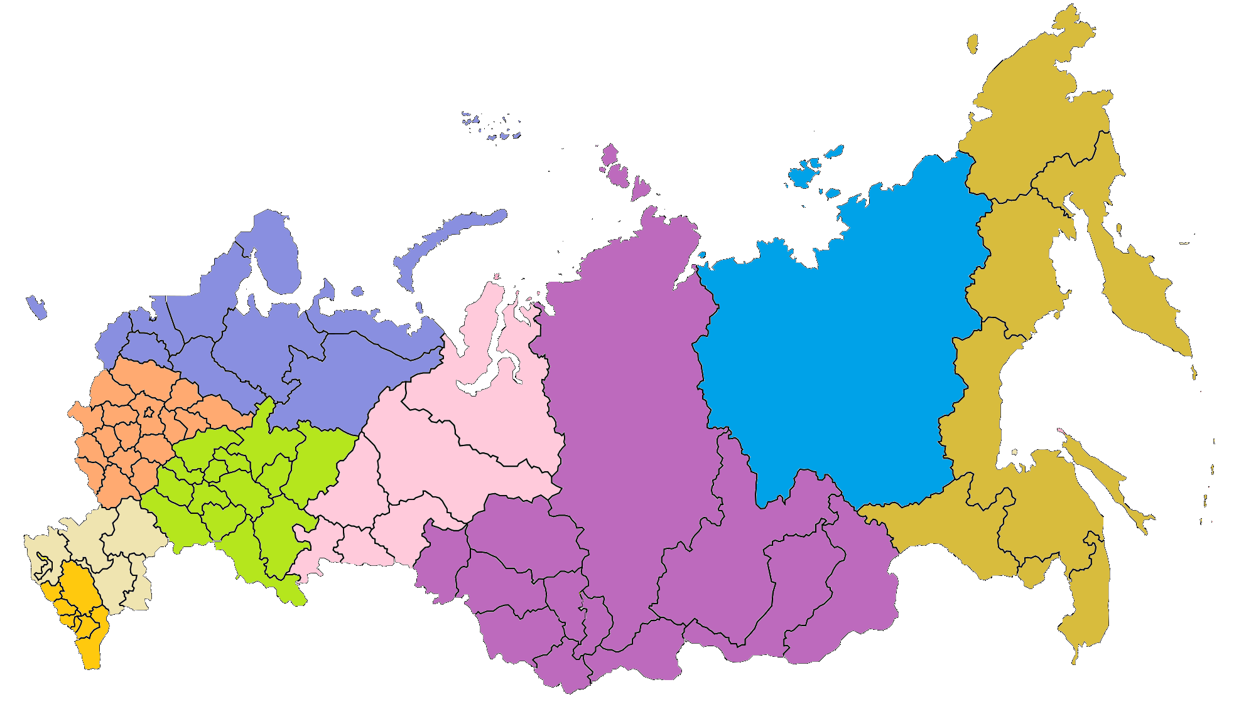
Что такое Евразийский союз экспертов по недропользованию (ЕСОЭН)?
добровольное объединение экспертов для представления и защиты профессиональных интересов
образован 24.02.2016г. в соответствии с решением I Евразийского Горно-геологического форума в Минске
4
Минск
32
Санкт-Петербург
Якутск
7
Сыктывкар
3
133
Москва
Тюмень
12
Казань
174
42
31
Самара
Новосибирск
Хабаровск
Ессентуки
5
5
9
Красноярск
XX съезд Межправительственного совета стран СНГ (2016г, Кыргызстан) поддержал целесообразность развития отделений Союза на территории СНГ

